Slide 1
Para hacer ahora
1) What does the verb “estar” mean in English?
2) How do you conjugate the verb “estar”?
3) How do you know whether to use the verb “ser” or the verb “estar” since they both mean “to be”?

Slide 2
Hoy es el 12 de febrero.

Slide 3
La cita del día

Slide 4
El objetivo
We are learning to conjugate the verb “estar” for all subjects and use it in complete sentences.

Slide 5
Un repaso
The verb “estar” means “to be” in English.
The proper conjugation of the verb are as follows:
Yo estoy | Nosotros estamos
Tú estás | Vosotros estáis
Él/ella/usted está | Ellos/ellas/ustedes están

Slide 6
Un repaso
The verb “estar” means “to be” in English.
The verb “ser” means “to be” in English.
We use the verb “estar” to talk about:
Emotions
Locations
We use the verb “ser” to talk about:
Physical descriptions
Personality descriptions

Slide 7
Ya sabemos…
School locations:
En la escuela
En la clase de español
En el gimnasio
En la biblioteca
En la oficina
En la cafetería

Slide 8
Palabras nuevas
En el carro- in the car
En el tren- in the train
En el avión- in the plane
En el metro- in the subway
En el parque- in the park
En la casa- in the house
En la tienda- in the store
En el supermercado- in the supermarket
En el restaurante- in the restaurante
En el cine- in the movie theatre

Slide 9
Completen. Traduzcan.
1) Yo _________________ en el cine.
2) Nosotros _________________ en el parque.
3) Ana _______________ en el supermercado con sus amigos.
4) Ustedes _______________ en el restaurante.
5) Los alumnos _________________ en la oficina con la profesora.

Slide 10
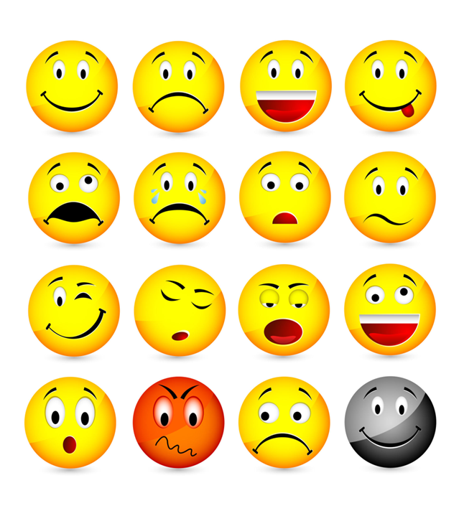
Ya sabemos…
Emotions:
Bien
Así así
Mal

Slide 11
Palabras nuevas
Nervioso(a)- nervious
Preocupado(a)- worried
Enfermo(a)- sick
Cansado(a)- tired
Contento(a)- content
Emocionado(a)- excited
Alegre- happy
Triste- sad

Slide 12
Completen. Traduzcan.
1) Ella ___________________ muy preocupada.
2) El chico ___________________ triste.
3) Es el invierno. Ustedes _________________ enfermos.
4) Yo ______________ muy contenta.
5) Mis amigos y yo __________________ cansados en la clase de inglés.

Slide 13
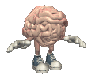
Más práctica

